Slide 1
TODO
Бананчики
Калашков Павел – TypeScript
Мужецкий Антон – Golang
Гасанов Марат – Python

Slide 2
Что сделали к РК
1
2
3
4
Страница редактирования презентации, проектирование и основная архитектура фронтенд-составляющей
Научились медленно парсить PPTX презентации, наладили связь между фронтендом и бэкендом
Спроектировали базу данных, наладили связь между бэкендом и сервисом парсинга
Добавление и редактирование слайда-опроса:
4 вида опросов, варианты ответов

Slide 3
Что не успели сделать к РК
1
2
3
4
Придумать логотип и название проекта
Придумать дизайн главной
Перейти на HTTPS, приобрести доменное имя
Сделать быстрый парсинг PPTX презентаций
Удаление слайда-опроса и обычных слайдов

Slide 4

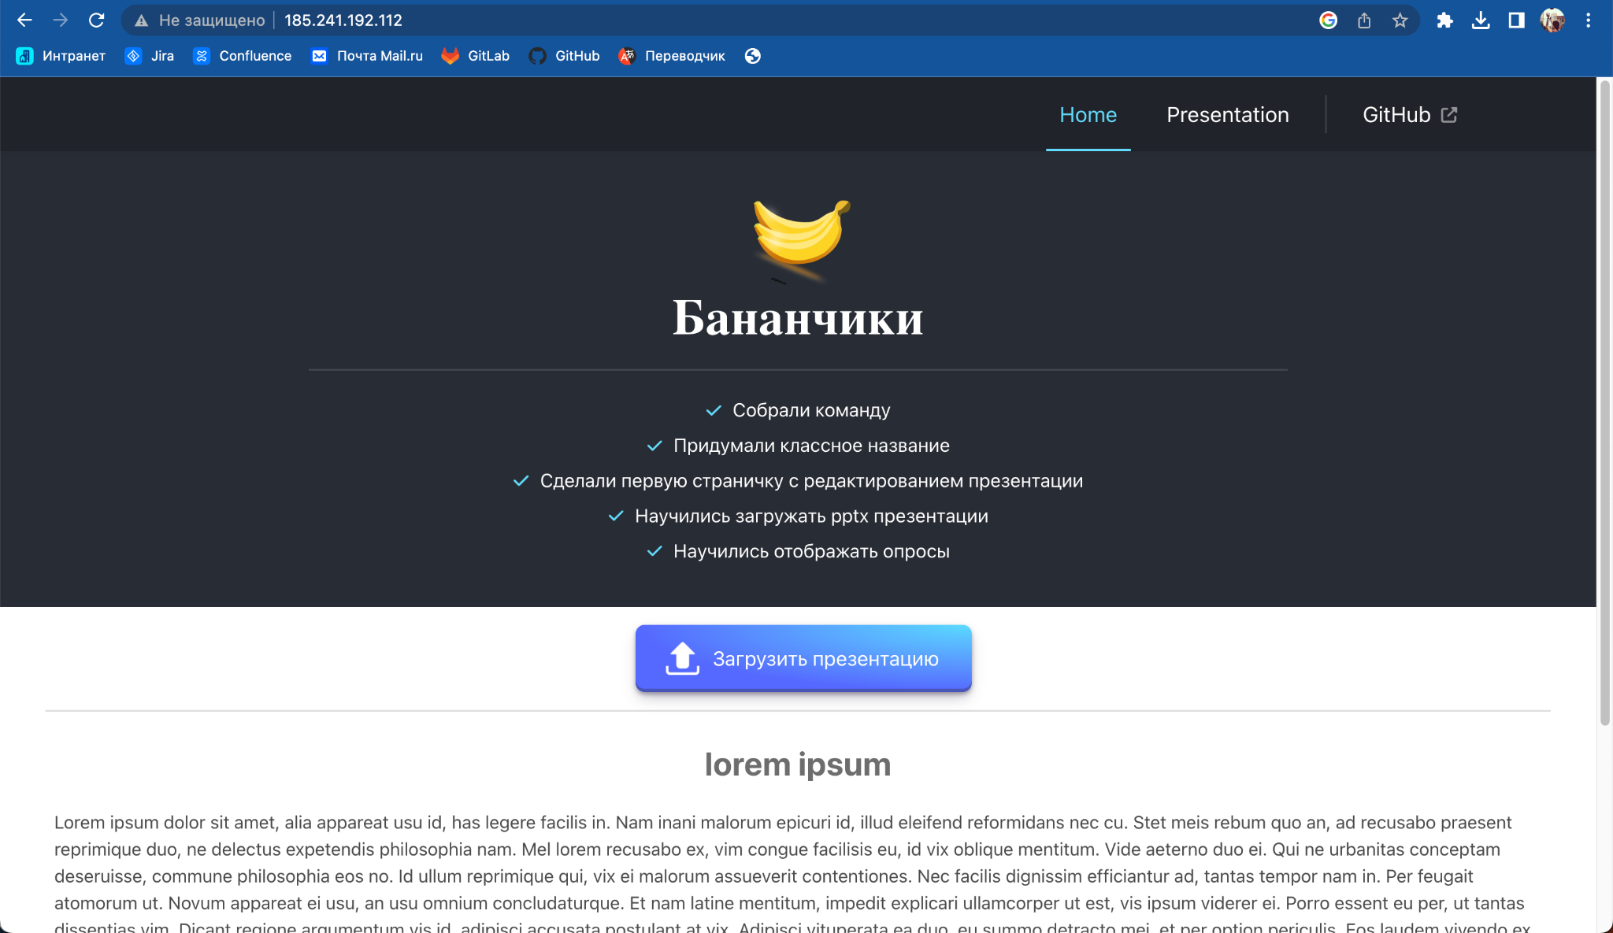
Демонстрация

Slide 5
Что планируем сделать к следующему РК
1
2
3
4
Сделать страницы авторизации, регистрации, профиля
Сделать возможность создания комнат для демонстрации презентации
Реализовать возможность подключения к демонстрации
Реализовать парсинг Google Slides

Slide 6
Обновленный роадмап
Спроектирована архитектура, API
Сделано отображение опроса
Парсинг .pptx формата
Реализован API, связанный с опросами
Авторизация, регистрация
Создание комнаты для показа презентации
Возможность подключиться к демонстрации презентации
Парсинг остальных форматов
Исправление и доработка
Возможность сохранять презентации в аккаунте
Сделаны исправления по результатам UX тестирования
Должен быть работающий MVP
UX
тестирование
6 нояб
РК1
29 сен
РК2
13 окт
Хакатон 2
23 окт
РК5
1 дек
Хакатон 1
2 окт
РК3
20 окт
РК4
3 нояб
Функциональное
тестирование
17 нояб
Предзащита
Подготовлена идея
Сделан роадмап
Сделан первый вариант UI
Спроектирована БД
Налажена связь между фронтендом и бэкендом
Налажена связь между бэкендом и сервисом парсинга
Реализована возможность загрузки pptx презентации
Редактирование слайда-опроса
Реакции на слайд
Вопросы к слайду
Вопросы к презентации
Всё готово к UX тестированию (проект и сценарии тестирования)
Доработан дизайн
GIF и изображения в опросах
Различные реакции

